Slide 1
Vendo Marketplace
Készítette: Gilcs Róbert,Makula Milán

Slide 2
Tartalomjegyzék
1.Hogyan és Miért csináltuk?
2.Adatbázis
3.Backend
4.Frontend
5.Kompatibilitás
6.Q&A

Slide 3

Miért csináltuk?
Gyakorlati cél: Az elméleti tudásunkat valós projekten való alkalmazásra (pl. felhasználói felület, adatbázisok, biztonság).
Csapatmunka: Fejlesztettük a kommunikációt és projektmenedzsment készségeket.

Slide 4

Miért hasznos?
Felhasználóknak: Egyszerű platform termékek eladására/vételére, közösségi kapcsolatok építésére.
Fejlesztőként: Full-stack fejlesztés gyakorlása, skálázható rendszer tervezése.

Slide 5

Hogyan csináltuk?
Frontend: React (komponensek, dinamikus UI), JavaScript (interaktivitás).
Backend: MySQL (termékadatok, felhasználók kezelése), REST API (kommunikáció).
Integráció: Jelszó levédés(Argon2), biztonságos hitelesítés (JWT).

Slide 6
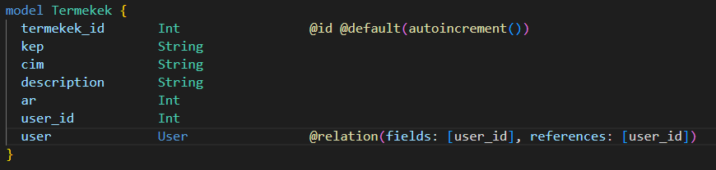
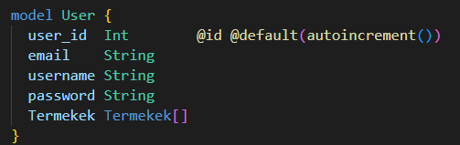
Adatbázis (MySql)

Slide 7
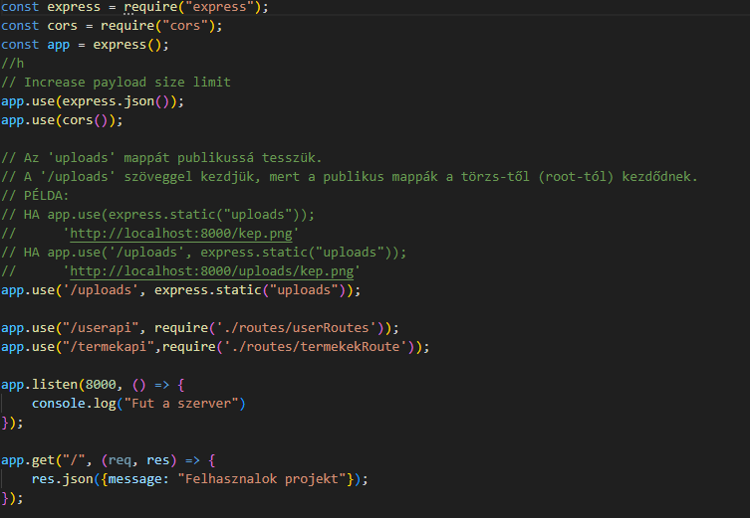
Backend

Slide 8
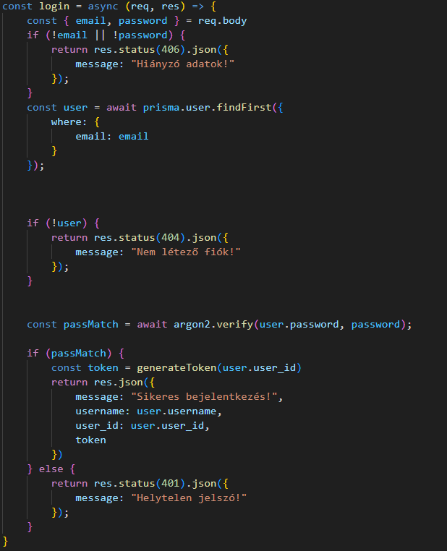
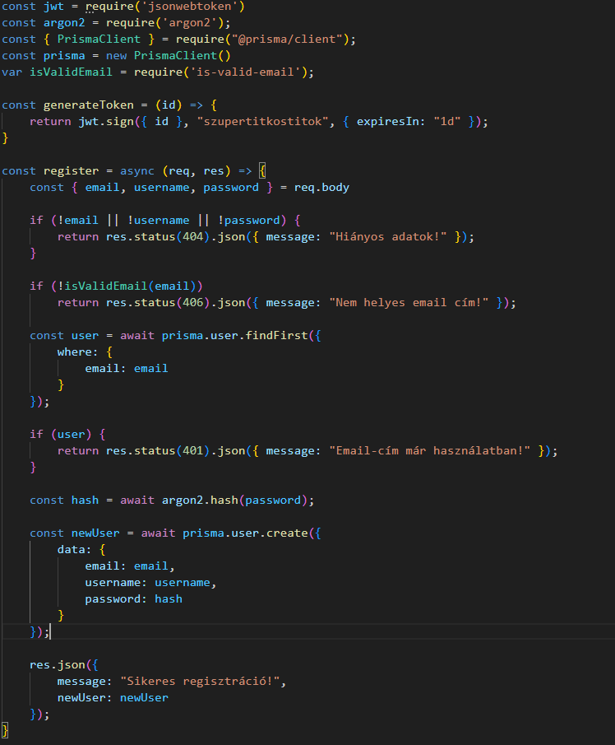
User

Slide 9
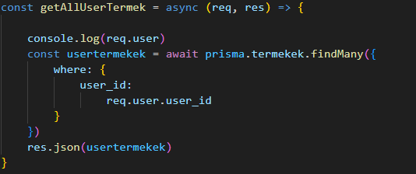
User termék

Slide 10
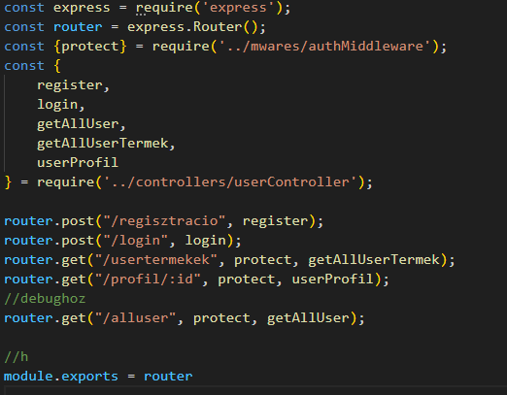
User routes

Slide 11
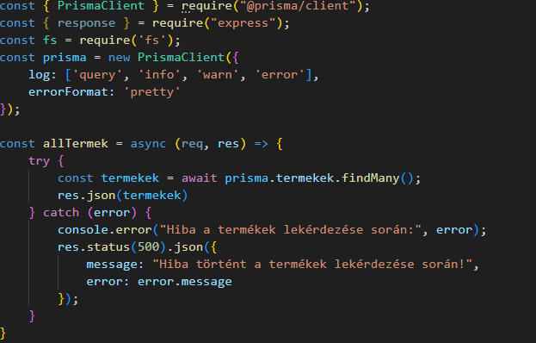
Termékek

Slide 12
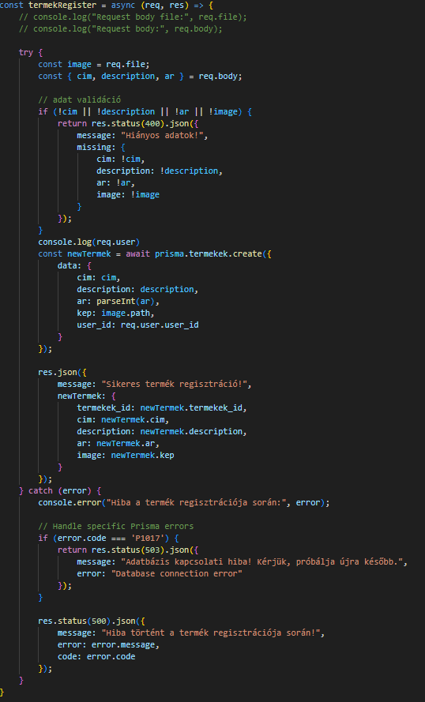

Slide 13
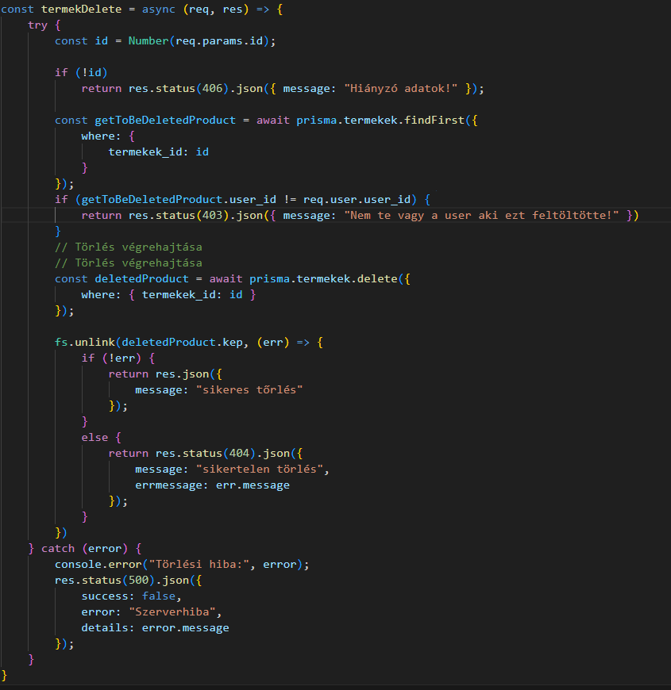

Slide 14
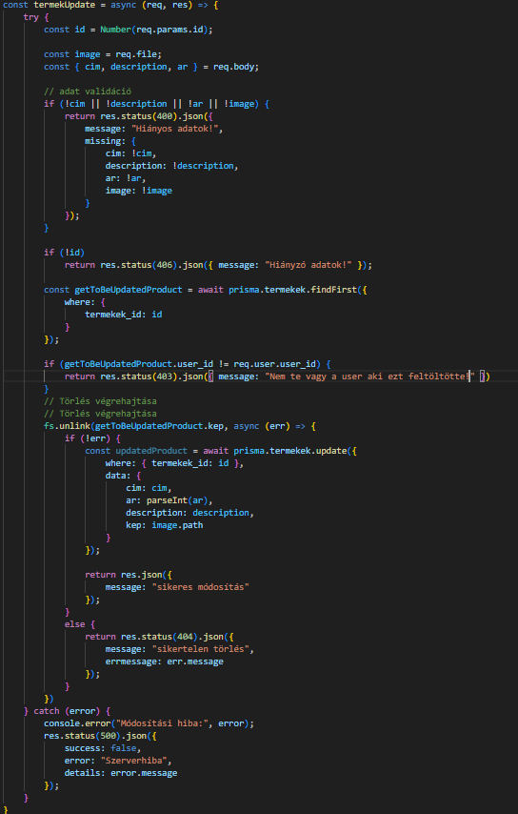

Slide 15
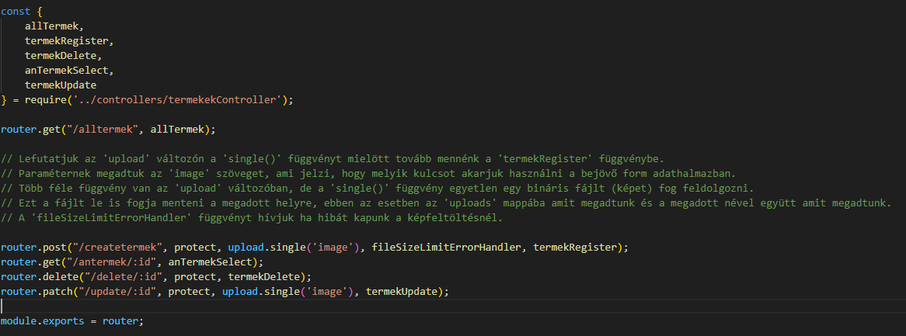

Slide 16
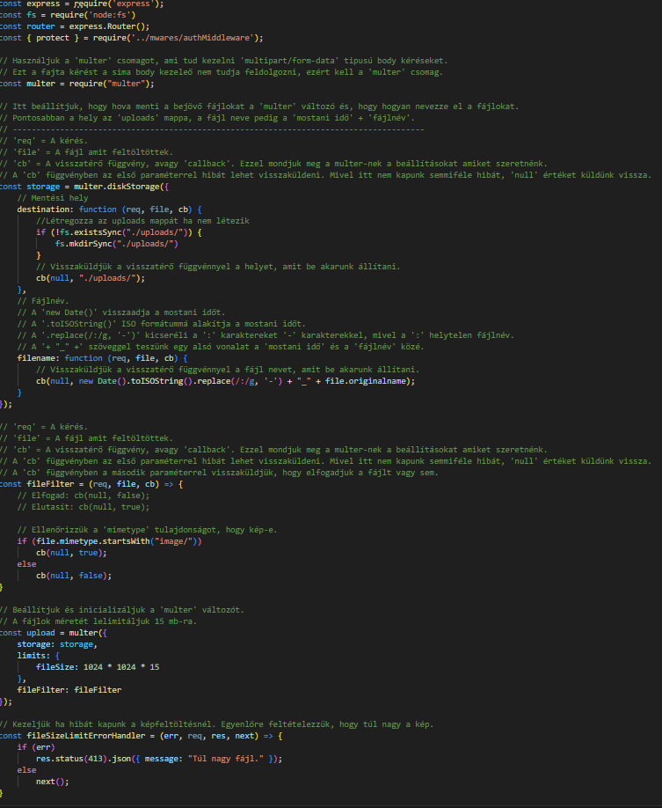

Slide 17
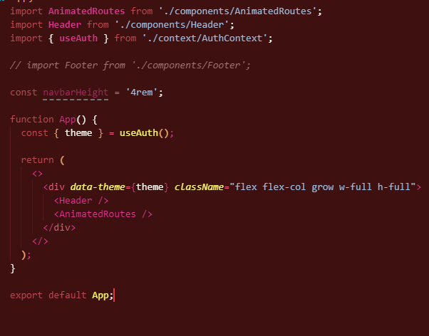
Frontend

Slide 18
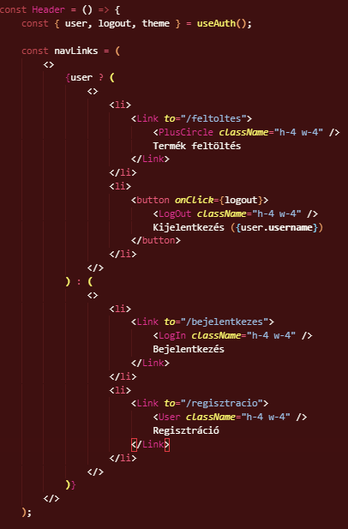
Header

Slide 19
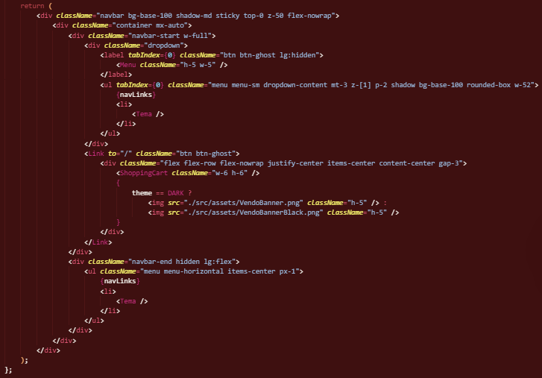

Slide 20
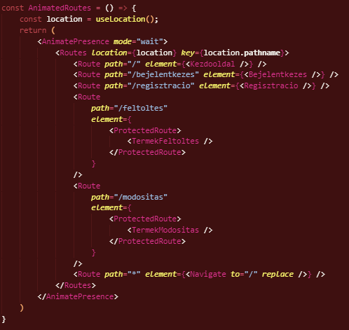
Routes

Slide 21
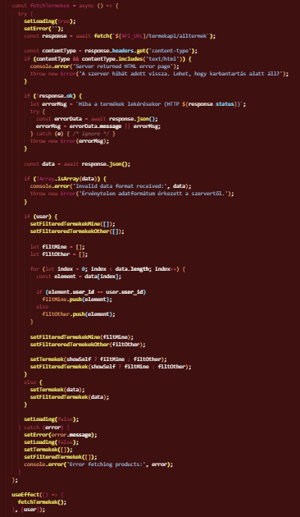
Kezdőoldal

Slide 22
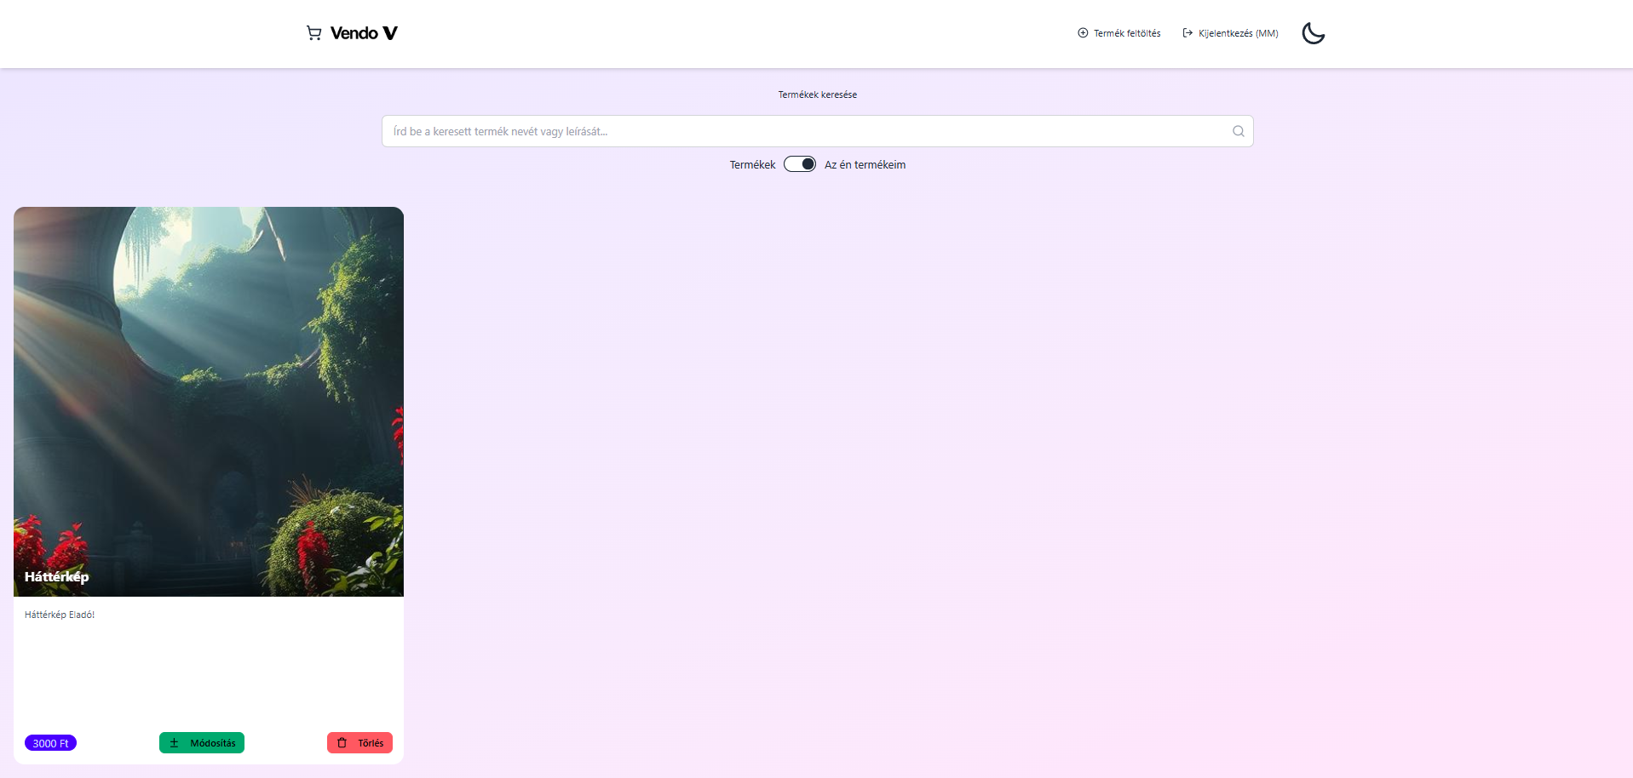
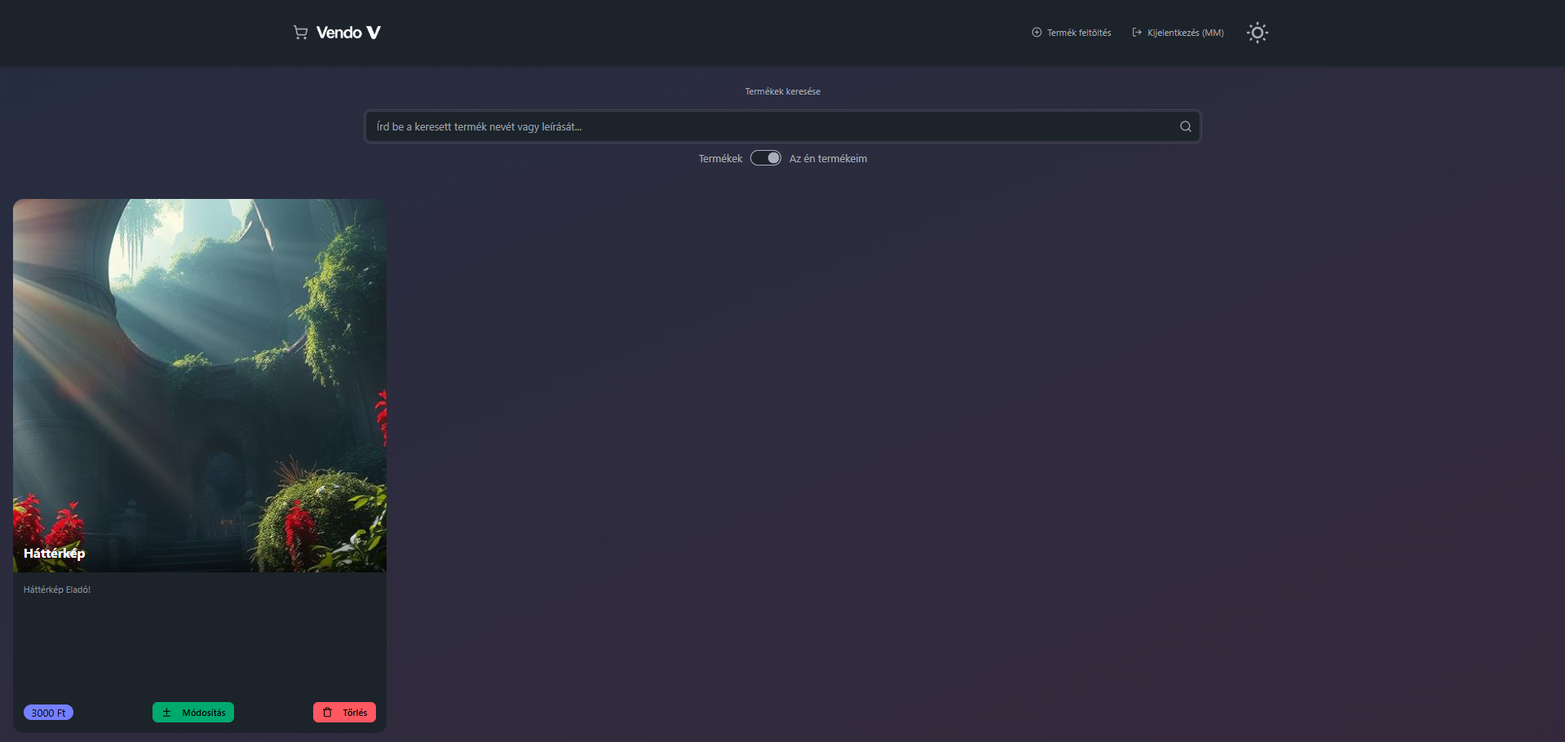
Kezdőoldal dark ás Light mode

Slide 23
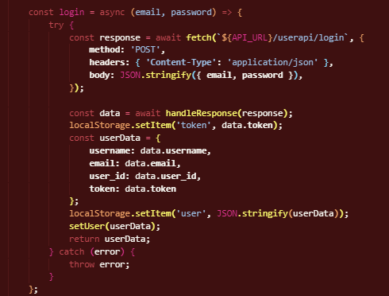
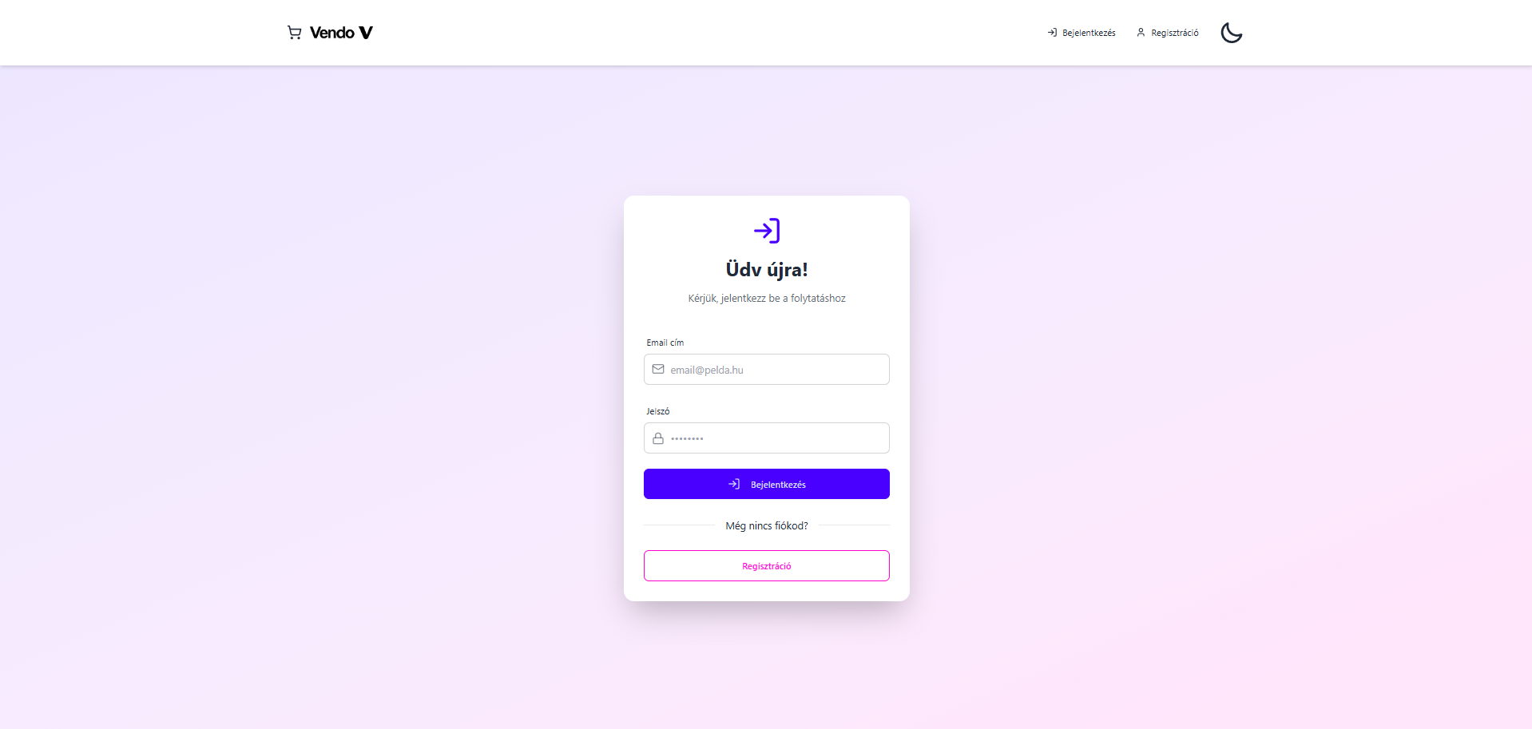
Bejelentkezés

Slide 24
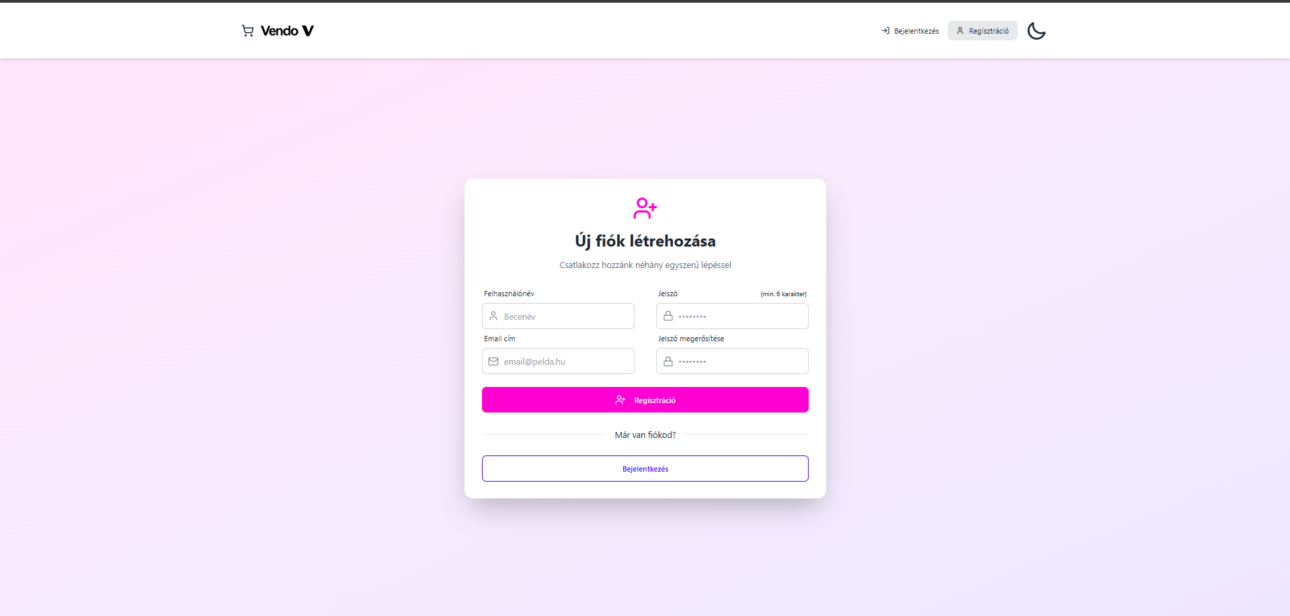
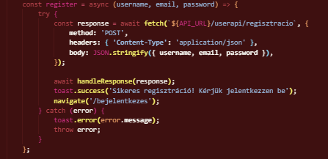
Regisztráció

Slide 25


Kijlenetkezés

Slide 26
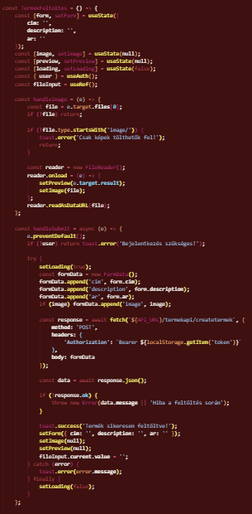
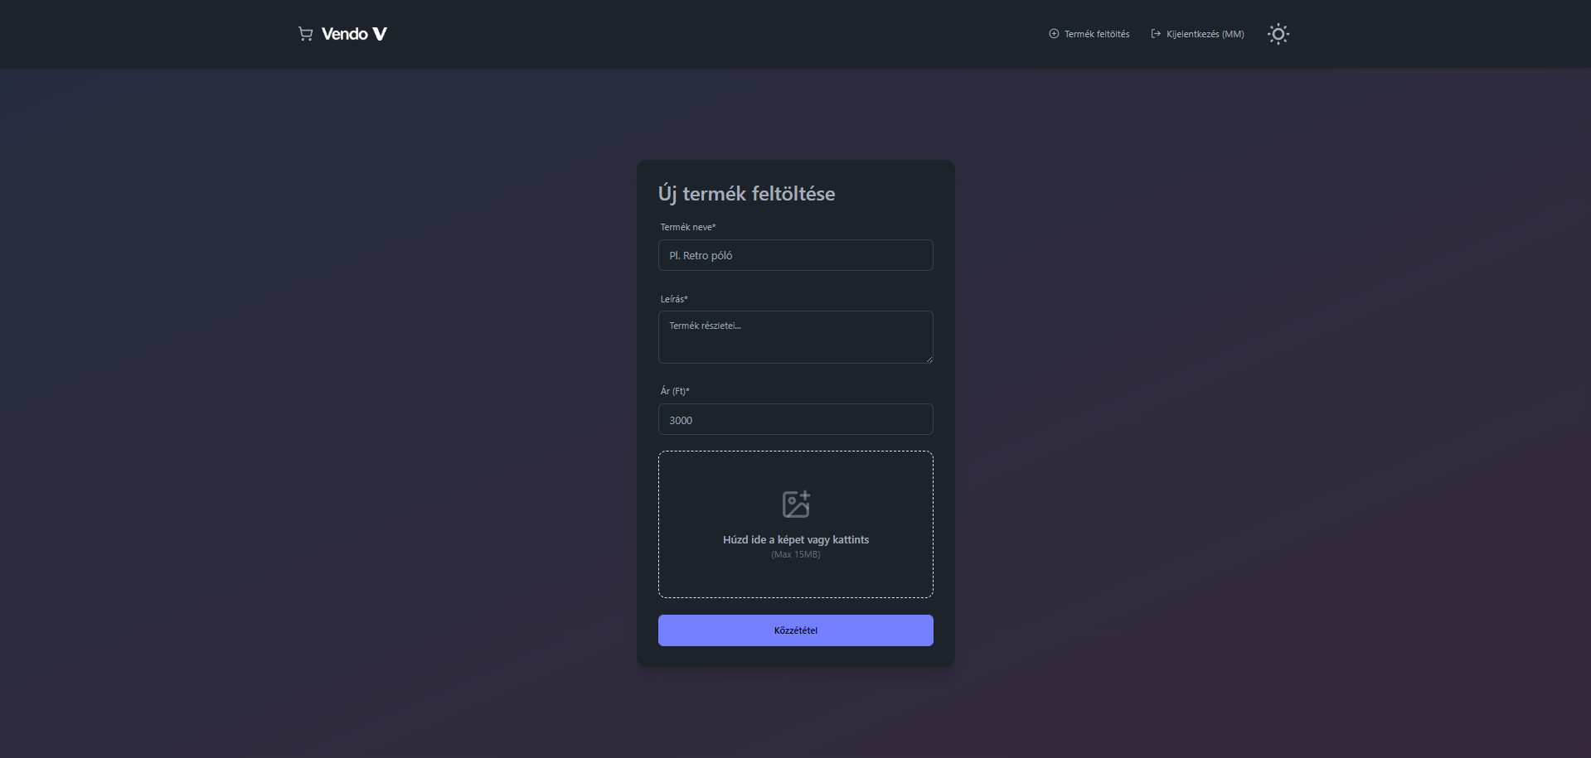
Termékfeltöltés

Slide 27
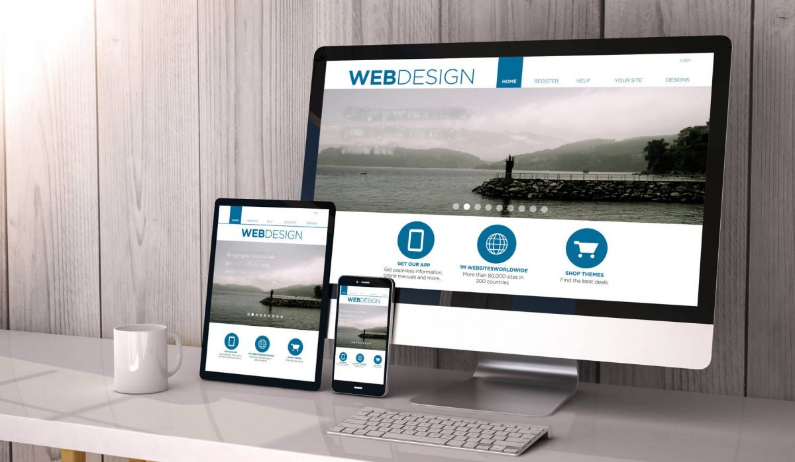
Kompatibilitás
Android rendszerre kompatibilis a Vendo marketplaceünk

Slide 28
Q&A

Slide 29
Köszönjük a figyelmet!
Készítette: Gilcs Róbert,Makula Milán
Források:
https://daisyui.com/
https://tailwindcss.com/
https://react.dev/

